Slide 1
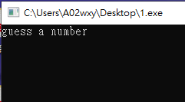
1.執行檔案觀察內容
得到”guess a number”字串

Slide 2
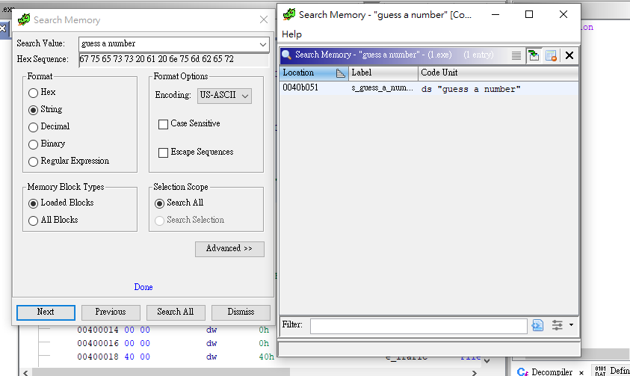
用ghidra打開並搜尋字串
按S鍵打開搜尋視窗並搜尋

Slide 3
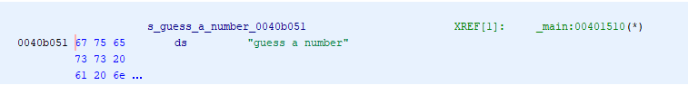
點兩下搜尋到的字串，跳到字串的位址
點XREF後面的地址跳到這個字串有被用到的地方

Slide 4
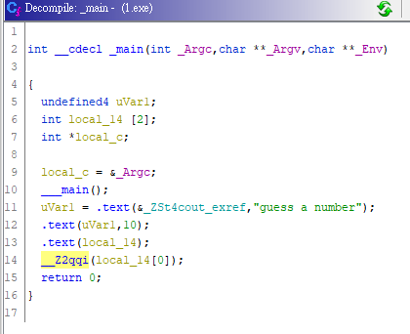
發現這段程式有呼叫一個function
點進這個function內

Slide 5
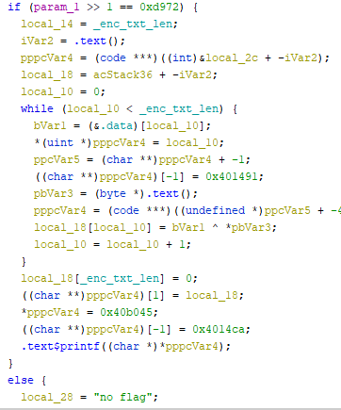
嘗試將function內的if判斷變為true

Slide 6
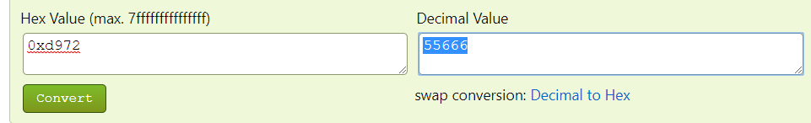
將0xd972換成10進位

Slide 7
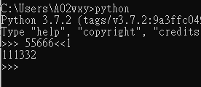
算出55666<<1的值

Slide 8
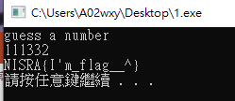
輸入值得到flag

